Slide 1
حرکات اصلاحی
موضوع: سر و گردن
ثنا پرکاس

Slide 2
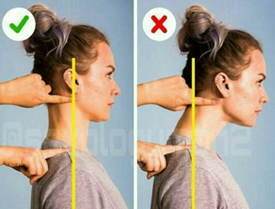
سر به جلو FHP
یکی از مشکلات شایعی که در اکثر جامعه امروز شهرنشین و افرادی که پشت کامپیوتر می باشند ، اختلال شایعی به نام ناهنجاری سر به جلو یا FHP Forward head posture می باشد. سندروم سر و گردن به جلو ، درجامعه امروزی شیوع بسیار زیادی دارد. ستون فقرات در ناحیه گردن به سمت جلو تحدب دارد. چنانچه این انحنا بیش از حد طبیعی آن باشد به آن عارضه سر به جلو می گویند. در این این ناهنجاری سر جلوتر از گردن قرار میگیرد یعنی هنگامی که سر متمایل به جلو باشد لاله گوش و وسط بازو در یک راستا نیستند و لاله گوش جلوتر قرار دارد ، بنابراین فشار زیادی روی مفاصل فکی گیجگاهی و مفاصل گردن و عضلات پشت گردن وارد می شود. عامل ایجاد این ناهنجاری را می توان عدم قرار گرفتن ستون فقرات در وضعیت صحیح دانست. یعنی فرد به صورت عادت، گردن را نسبت به خط ستون فقرات جلوتر قرار می دهد. همچنین قوز کردن نیز تا حدی بر این عارضه تأثیر گذار است.

Slide 3
تشخیص عارضه سر به جلو FHP :
معاینه کامل معمولا برای تشخیص عارضه سر به جلو کفایت می کند. آزمایشاتی مثل تصویر برداری با اشعه ایکس، ام آر ای یا سی تی اسکن در موارد نادر برای حذف بیماری های دیگر ضروری است. نحوه معاینه فیزیکی برای تشخیص مشکل سر به جلو امده به این قرار است که بایستید ، به طوری که سر ، کتف و ران شما به دیوار چسبیده باشند و پاشنه پای خود را 15 سانتیمتر از دیوار فاصله دهید. از دوست خود درخواست کنید تا با استفاده از انگشتانش‌ تعیین کند که بین پشت گردن و دیوار چند انگشت می تواند قرار بگیرد. در صورتی که دوست شما می تواند بیشتر از سه انگشت را بین دیوار و گردن شما قرار دهد، گردن شما در حدود 5 سانتیمتر از دیوار فاصله دارد و احتمالا دچار مشکل سر به جلو هستید.

Slide 4
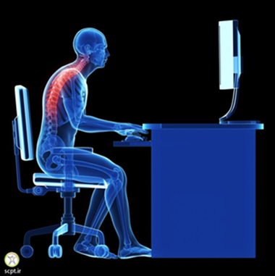
عوامل ایجاد عارضه سر به جلو :
عوامل مختلفی از قبیل نوع کار ، سن ، عادات ناصحیح ، آرتروز گردن آن را تحت تاثیر قرار میدهند.
نشستن های طولانی مدت ، طرز نشستن اشتباه در سرکار ، کارکردن با رایانه و تلفن همراه و نشستن نامناسب هنگام تماشا کردن تلویزیون ، در طول زمان تغییراتی در ستون فقرات شما ایجاد میکند.
این مسئله منجر به گردن درد و سردرد و حتی مشکلات عصبی میشود که باعث ایجاد درد تا بالاتنه می گردد.

Slide 5
علائم عارضه سر به جلو :
افراد مبتلا به ناهنجاری سر به جلو معمولا بدون درد و بصورت عادی می توانند سر و گردن خود را حرکت دهند. علائم زمانی ظاهر می شوند که طرز نشستن یا ایستادن نامناسب برای مدتی طولانی حفظ شود. این اتفاق در وضعیت نشسته، ایستاده یا خوابیده و غیره پیش می آید.
گردن درد معمولا به صورت درد یکنواخت با سوزش احساس می شود.گاهی اوقات، فرد دچار سر درد نیز می شود. معمولا، درد مرتبط با عارضه انحراف گردن با حرکت کردن یا تغییر وضعیت در نتیجه رفع فشار از ساختارهای تحت تاثیر، تسکین پیدا می کند.
افراد مبتلا به انحراف مهره های گردن و سر به جلو معمولا علائمی مثل گزگز یا بی حسی در بازو ، درد و سفتی عضلات گردن و شانه و سوزش بین استخوان های شانه را دارا هستند. همچنین ممکن است فک این افراد دچار درد و سایش شود.

Slide 6
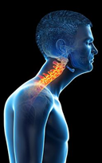
عوارض اختلال سر به جلو :
ظاهر ناخوشایند
افتادگی سینه ها
افزایش فشار روی مفاصل گردن و افزایش وزن سر
محدود شدن میدان دید
کاهش عملکرد ریوی
افرایش فشار روی عضلات پشت گردن
افرایش فشار روی مفاصل فکی گیجگاهی و بروز اختلال در آن
گیر افتادن ریشه های عصبی
کاهش دامنه حرکتی گردن
آرتروز زودرس

Slide 7
عوامل ایجاد کننده سر به جلو FHP :
کوله پشتی
کودکان برای حمل کتابهای مدرسه که بین 13 تا 14 کیلوگرم وزن دارند، از کوله پشتی استفاده می کنند.این کار باعث می شود که سربه سمت جلو کشیده شود تا تعادل وزنی ایجاد شود که منجر به فشار غیر عادی روی دیسک ها، مفاصل و عصب های گردن، شانه ها و کمر می شود.
بالش های بلند
استفاده از بالش های بلند باعث عدم قرار گرفتن ستون فقرات در وضعیت صحیح میشود.
وضعیت بینائی
کسانیکه دارای ضعف بینایی هستند سر خود را بطور غیر ارادی برای بهتر دیدن به جلو می برند.

Slide 8
طراحی رایانه ها
صفحه مانیتور رایانه ها عموما بیش از حد پایین یا بالا هستند و همچنین فرد به صورت مکرر برای خواندن مطالب صفحه نمایش باید سر خود را جلو بیاورد
استفاده از عینکهای تدریجی یا دو دید
باعث می شود که وقتی فرد می خواهد با استفاده از نیمه پایینی عینک خود مطلبی را بخواند، به بالا نگاه کند
تلویزیون و بازی های رایانه ای
اغلب کودکان هنگام انجام بازی های رایانه‌ ای طرز نشستن نامناسبی دارند.نشستن در یک وضعیت برای مدت طولانی باعث می شود که فرد به طرز نشستن نامناسب عادت وسازگاری پیدا کند
ضعف و کوتاهی عضلات
و همچنین سفتی قفسه سینه و عضلات اکستانسور یا بازکننده گردن ضعف عضلات کتف هم باعث این اختلال میشوند

Slide 9
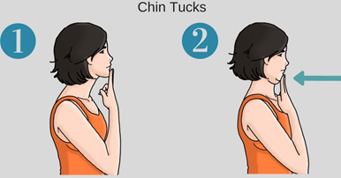
حرکات اصلاحی سر به جلو
برای انجام این حرکت اصلاحی با کمر و شانه‌هایی صاف بایستید یا بنشینید. سپس انگشتان دست خود را بر روی چانه بگذارید و با فشار ملایم انگشتان، سر را به عقب ببرید. ۵ ثانیه در این حالت بمانید و دوباره تکرار کنید. به این حرکت، تمرین Chin-Tucks نیز می‌گویند.
قابل ذکر است که در حین انجام حرکات اصلاحی، ممکن است کشیدگی خفیف تا متوسطی را احساس کنید. البته توجه کنید انجام تمرینات، به هیچ عنوان نباید دردی برایتان ایجاد کند.

Slide 10
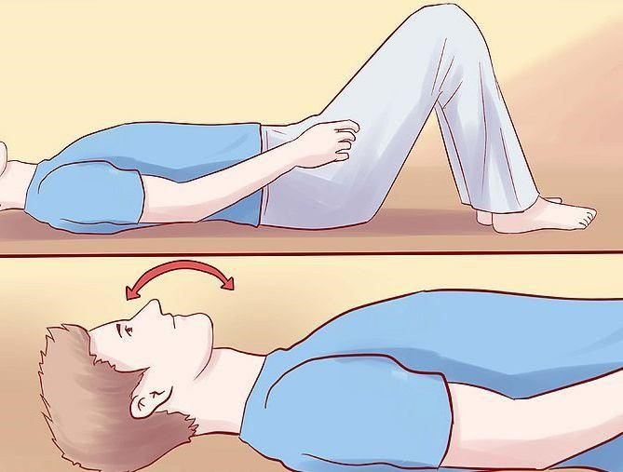
به پشت دراز بکشید و زانوهایتان را خم کنید. صورت خود را رو به سقف قرار دهید و سر را بدون حرکت دادن گردن به جلو بیاورید. تصور کنید با بینی، یک کمان می‌کشید. سپس آرام به حالت اول برگردید و حرکت را تکرار کنید. می‌توانید این تمرین را روزی ده بار انجام دهید.

Slide 11
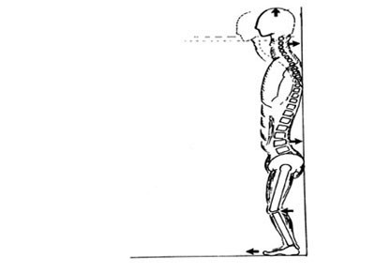
برای انجام این حرکت اصلاحی با کمری صاف و با تکیه به دیوار بایستید. سپس سر خود را بالا و به سمت عقب کشیده و به دیوار تکیه دهید. در این حرکت انحنای گردن شما، کاهش می‌یابد. چند ثانیه در این حالت بمانید و دوباره حرکت را تکرار کنید.

Slide 12
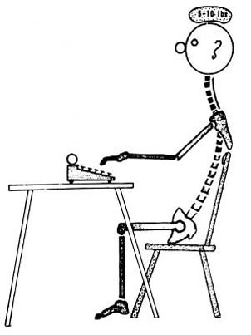
این حرکت اصلاحی را در همان حالتی که پشت میز نشسته‌اید و یا در حال کار کردن هستید، می‌توانید انجام دهید. در ابتدا وزنه‌ای به اندازه‌ی تقریبا یک کیلوگرم، بر روی سرتان قرار دهید. سپس با بالا کشیدن سر و صاف نمودن سر و گردن، گودی گردن را کمتر کنید. این تمرین با اعمال کشش بر مهره‌ها، به درمان عارضه‌ی سر به جلو، کمک می‌کند.

Slide 13
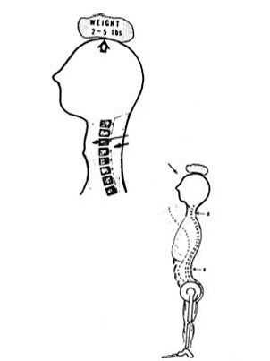
در این حرکت صاف ایستاده و وزنه‌ای حدودا یک کیلو گرمی را بر روی سر خود بگذارید. سپس سر خود را به آرامی به سمت بالا بکشید تا انحنای گردن کمتر شود. در این مرحله کشش را در عضلات پشت گردن خود حس خواهید کرد و به مرور وضعیت قرارگیری سر و گردنتان بهبود خواهد یافت.

Slide 14
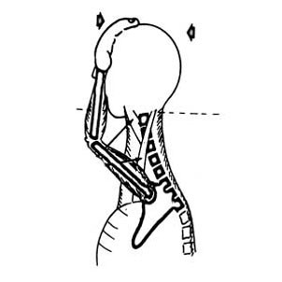
هنگام شروع این حرکت اصلاحی دست خود را روی پیشانی بگذارید و سر خود را با فشار دست به عقب حرکت دهید. در همین هنگام سعی کنید در جهت مخالف، سر خود را به کف دست و رو به جلو فشار دهید. در این حالت، سر حرکتی نمی‌کند، ولی مقاومت ایجاد شده باعث تقویت و انقباض عضلات جلوی گردن می‌گردد.
عضلات جلوی گردن به عنوان حامی و ثبات دهنده‌ی گردن محسوب می‌شوند و در خم نمودن مهره‌های گردن نیز، نقش بسیار مهمی دارند. این حرکت برای تقویت این عضلات و قرارگیری گردن در وضعیت صحیح، بسیار مفید می‌باشد.

Slide 15
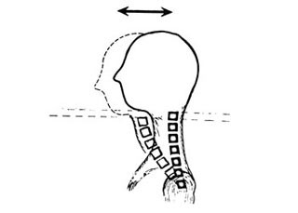
در وضعیت ایستاده قرار بگیرید و سعی کنید سر خود را مرتب به عقب حرکت دهید ، بدون اینکه چانه‌ی خود را به بالا یا پایین ببرید.

Slide 16
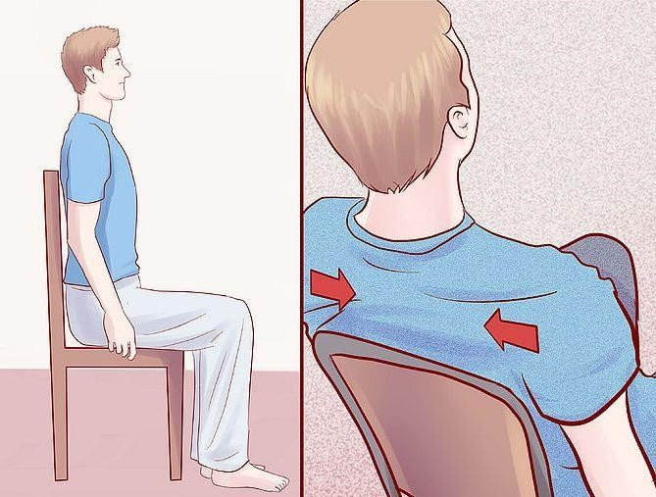
با کمری صاف و گردنی کشیده به بالا، بنشینید و توجه کنید که زاویه‌ی زانوی شما نود درجه باشد. سپس سعی کنید شانه‌های خود را به عقب ببرید و به یکدیگر نزدیک کنید. در این حالت ۳ ثانیه صبر کنید و سپس خود را رها سازید. می‌توانید این تمرین را روزی ده بار تکرار کنید.

Slide 17
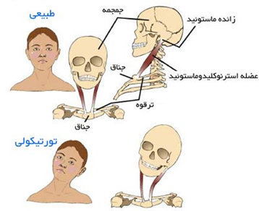
کج گردنی (تورتیکولی)
کج گردنی که به آن تورتیکولی یا پیچ خوردگی گردن هم می گویند، یک بیماری مادرزادی یا اکتسابی است. شایع‌ترین نوع این بیماری، کج گردنی عضلانی مادرزادی است. نوزادانی که از زمان تولد مبتلا به پیچ خوردگی هستند ممکن است والدین شان تا چند هفتگی آنها متوجه بروز این مشکل نشوند.

Slide 18
انواع کج گردنی
کج گردنی عضلانی مادرزادی: نوزادان در زمان تولد با این عارضه به دنیا می آیند. به میزان زیادی با فیزیوتراپی درمان می‌شود.
کج گردنی اکتسابی: این عارضه معمولاً به صورت تدریجی یا به سرعت در 4 تا 6 ماهگی دوران نوزادی یا پس از آن و در بزرگسالی اتفاق می‌افتد. تورتیکولی اکتسابی ممکن است خوش‌خیم باشد و یا نشانه وجود بیماری‌های خطرناک و جدی باشد.
کج گردنی اسپاسمی: این عارضه به خاطر اسپاسم در عضلات گردن به وجود می آید و باعث کج شدن یا چرخش گردن به یک سمت می‌شود. این اختلال به ندرت اتفاق می افتد ممکن است در هر سنی اتفاق بیفتد.

Slide 19
کج گردنی عضلانی مادرزادی
نحوه قرار گرفتن جنین در رحم مادر
غیرطبیعی بودن حالت ماهیچه استرنوکلئیدوماستوئید
آسیب‌دیدگی عضلات در زمان تولد
ناهنجاری‌های استخوانی مادرزادی در ستون فقرات گردنی با چرخش غیرعادی بعضی از مهره های ستون فقرات گردن که به ندرت اتفاق می افتد.
ناهنجاری‌های مادرزادی استخوانی در بخش بالایی ستون فقرات گردن که جزء علل نادر این عارضه است.

Slide 20
کج گردنی اکتسابی
مهم‌ترین دلیل ابتلا به کج گردنی اکتسابی، آسیب‌دیدگی گردن است که باعث کشیدگی عضلانی یا رگ به رگ شدن عضلات نگهدارنده سر و کنترل‌کننده‌ی گردن می‌شود. از دلایل ابتلا به تورتیکولی اکتسابی می توان به موارد زیر اشاره کرد:
عفونت‌های تنفسی و بافت نرم گردن
ناهنجاری در ستون فقرات گردنی
واکنش‌های غیرعادی به برخی داروها
تصادفات رانندگی که باعث حرکت ناگهانی و شدید سر به سمت عقب یا جلو می‌شوند.
خوابیدن در حالتی که سر و گردن در وضعیت نامناسبی قرار بگیرند.
استرس‌های مداوم فیزیکی و روانی که باعث انقباض عضلات گردن می‌شوند.
نگاه کردن طولانی مدت به سمت بالا در حالی که کلاه‌های سنگین بر سر دارید.
فشار آمدن به گردن موقع ایستادن، نشستن، کار کردن، نگاه کردن به بالا
مکالمه تلفنی در حالتی که گوشی تلفن را با سر و شانه‌های خود نگه داشته اید.
در معرض سرما قرار گرفتن گردن وقتی که کنار یک پنجره باز یا داخل اتومبیل نشسته‌اید.

Slide 21
کج گردنی اسپاسمی:
این نوع از کج گردنی در هر سنی بروز می کند و ممکن است به دلایل زیر ایجاد شود:
آسیب‌دیدگی
سکته مغزی
تومور
قرار گرفتن در معرض سموم
استفاده از مواد مخدر

Slide 22
کج گردنی چه عوارضی به دنبال دارد؟
عوارضی که دیستونی گردن ممکن است ایجاد کند عبارت است از:
درد و التهاب عضلات به خاطر چرخش بیش از حد آنها
بروز مشکلات عصبی در گردن و سر بخاطر درگیر شدن زیاد ریشه‌های عصبی ناحیه‌ی گردن
برگشت عارضه پس از درمان گرفتگی عضلات گردن و انجام عمل جراحی
سرگیجه، حالت تهوع، استفراغ و بی‌قراری در فرد در برخی از انواع تورتیکولی اکتسابی

Slide 23
درمان فیزیوتراپی
فیزیوتراپی یکی از راه‌های درمان و توان‌بخشی تورتیکولی کودکان و بزرگسالان است. فیزیوتراپیست از ترکیب ماساژ ملایم سر، تراکشن و کشش غیرفعال برای شل کردن بافت‌های گردن استفاده می‌کند. اغلب مواقع، عضله ای که در کجی گردن نقش دارد عضله ای است که باعث چرخش و حرکت سر به سمت طرفین می‌شود. اقدامات درمانی بر کشش و حرکت دادن عضله تمرکز دارد. همچنین فیزیوتراپیست شما می تواند از روشهای آزاد کننده اسپاسم عضلات مثل درای نیدلیگ و تکارتراپی استفاده کند.

Slide 24
عمل جراحی
در اغلب موارد این عارضه خود به خود از بین می رود و به ندرت به عمل‌ جراحی نیاز است. جراحی فقط زمانی انجام می شود که روش‌های دیگر درمانی باعث کاهش کجی گردن نشده باشند. برای انجام این عمل جراحی، عصب‌های محرک عضلات آسیب دیده گردن برداشته می‌شوند.

Slide 25
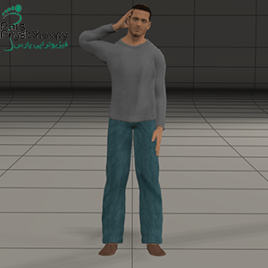
کف دست را در سمتی که سر به آن طرف خم شده است گذاشته و بکوشید تا سر را به طرف مخالف فشار دهید.

Slide 26
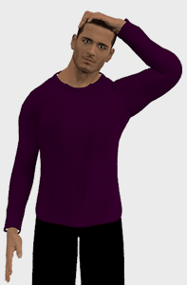
دست خود را در بالای گوش سمتی که سر به آن طرف خم شده است قرار دهید و سعی کنید سر را به سمت مخالف کشش دهید. از طرف دیگر نیز سعی کنید که سر را به همان سمت اول حرکت دهید. در این حرکت عضلات خم کننده گردن منقبض می شوند ولی حرکتی صورت نمی گیرد

Slide 27
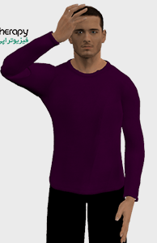
ابتدا دست خود را مخالف سمتی که سر به آن طرف خم شده است گذاشته و سعی کنید سر را به همان سمت حرکت دهید از طرف دیگر سعی کنید که با دست مقاومت ایجاد کرده و مانع خم شدن سر شوید.

Slide 28
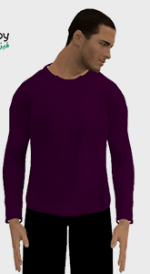
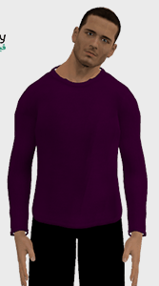
ابتدا سر را به سمت مخالف خم کنید، سپس به همان سمتی که خم کرده اید نیز بچرخانید.

Slide 29
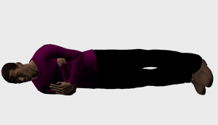
در وضعیت خوابیده به پهلو قرار بگیرید (مخالف سمتی که سر به آن طرف خم شده است) به گونه ای که سر از لبه تخت بیرون بیاید (بدون تماس با لبه تخت). حالا سر را رها کنید تا با استفاده از نیروی جاذبه زمین عضله کوتاه شده کشش یابد.

Slide 30
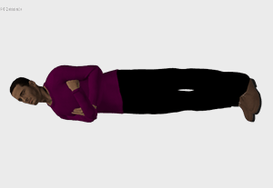
در وضعیت خوابیده به پهلو قرار بگیرید (موافق سمتی که سر به آن طرف خم شده است). در حالی که سر هیچ گونه اتکایی ندارد بکوشید بر خلاف جاذبه زمین سر را از پهلو بالا آورده و به شانه نزدیک کنید.

Slide 31
سندروم تکست نک text neck))
تکست نک اصطلاح مدرنی است که توسط یک دکتر آمریکایی به نامDL Fishman ابداع شده است.از این اصطلاح برای توصیف صدمات و فشار مکرر در گردن استفاده می شود که ناشی است از:
تماشای بیش از حد تلفن همراه و یا تبلت
ارسال پیام کوتاه توسط تلفن همراه که باید در مدت زمان طولانی با دست نگه داشته شود.
وضعیت نامناسب قرار گرفتن تبلت و یا کامپیوتر و کارکردن طولانی مدت با آنها

Slide 32
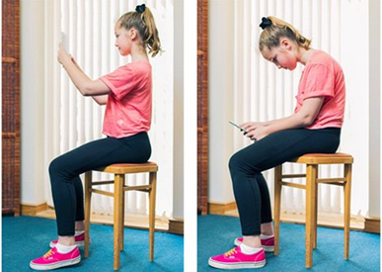
این حالت می تواند دردهایی را در ناحیه:
گردن
شانه ها
و ستون فقرات به وجود آورد.
تحقیقات نشان می دهد که ۷۹ درصد از جمعیت ۱۸ تا ۴۴ سال بیشترین ساعات نگاه کردن به گوشی را دارند و فقط ۲ ساعت از ساعات بیداری شان را بدون گوشی می گذرانند.

Slide 33
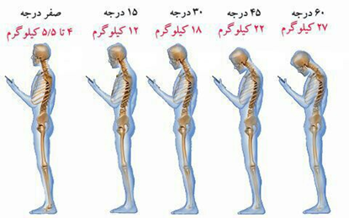
مقدار فشار وارده به گردن در درجات مختلف خم شدگی سر
با تنها ۱۵ درجه خم شدن به سمت جلو :
چیزی معادل ۱۲ کیلوگرم فشار به ستون فقرات گردنی و ماهیچه هایی که از آنها محافظت می کنند وارد می آید.
هرچقدر میزان خم شدن به جلو افزایش پیدا کند متعاقب آن این فشار نیز بیشتر و می توانند منجر به درد و کشیدگی های عضلانی هم بشوند.
در صورتی که سر با زاویه ۴۵ درجه خم شده باشد:
فشاری معادل ۲۳ کیلوگرم به ستون فقرات گردنی و ماهیچه هایی که از آنها محافظت می کنند وارد می آید.
در صورتی که سر با زاویه ۶۰ درجه خم شده باشد:
فشاری معادل ۲۷ کیلوگرم به ستون فقرات گردنی و ماهیچه هایی که از آنها محافظت می کنند وارد می آید.

Slide 34
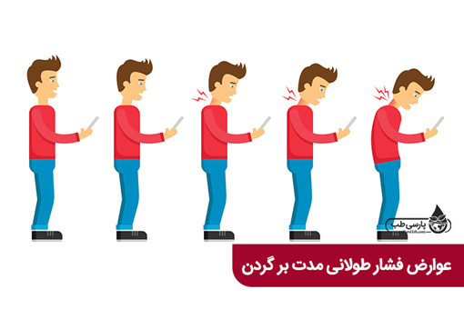
عوارض طولانی مدت سندروم تکست نک
اگر مجبور باشید تا برای مدت طولانی سرتان را خم کنید، به دلیل فشار به مهره ها و دیسک های گردنی سبب:
بروز آرتروز زودرس مفاصل گردن
یا فتق دیسک می گردد.

Slide 35
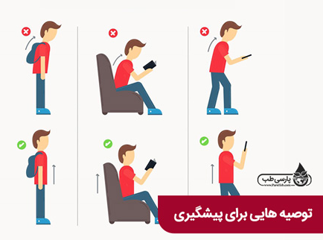
توصیه هایی برای پیشگیری
۱- هر از چندگاه گوشی را کنار بگذارید و حدود ۲۰ تا ۳۰ دقیقه راه بروید و هر چند دقیقه یک بار گردن و پشت خود را به عقب خم کرده و بکشید.
۲- هر از گاهی سر خود را آرام به جلو خم کرده و سعی کنید چانه را به سینه بچسبانید و سپس سر را به عقب خم کنید.
۳- سر خود را مکرر و آرام به چپ و راست بچرخانید.
۴- دست های خود را در طرفین بدن چسبانده و شانه ها را در جهت و خلاف جهت عقربه های ساعت بچرخانید.
۵- نکته آخر اینکه سرنباید برای مدت طولانی در طول روز خم شود.

Slide 36
ممنون از توجه شما

